Slide 1
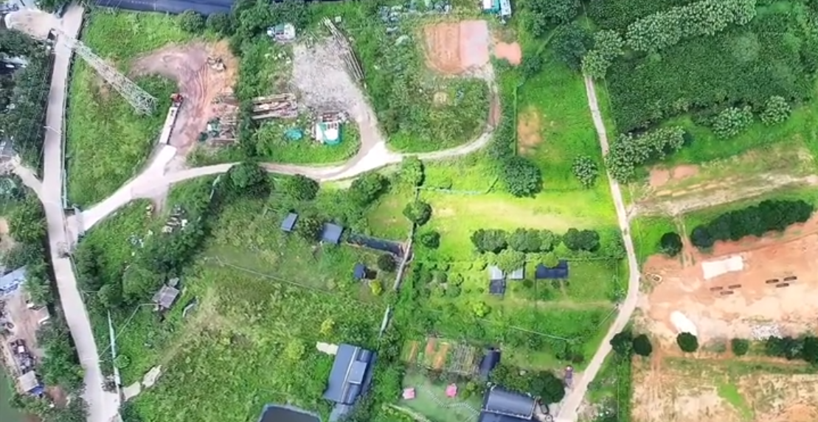
广州途乐 越野场地
广州途乐越野场地，位于广东省广州市番禺区化龙镇西山村，场地总面积近30000平方米 ，设有交叉轴、乱石路、跷跷板、大小驼峰等，配套有鱼塘、果园、露营区等。可用于举办汽车赛事、试乘试驾活动、汽车性能测试及驾控培训等。

Slide 2
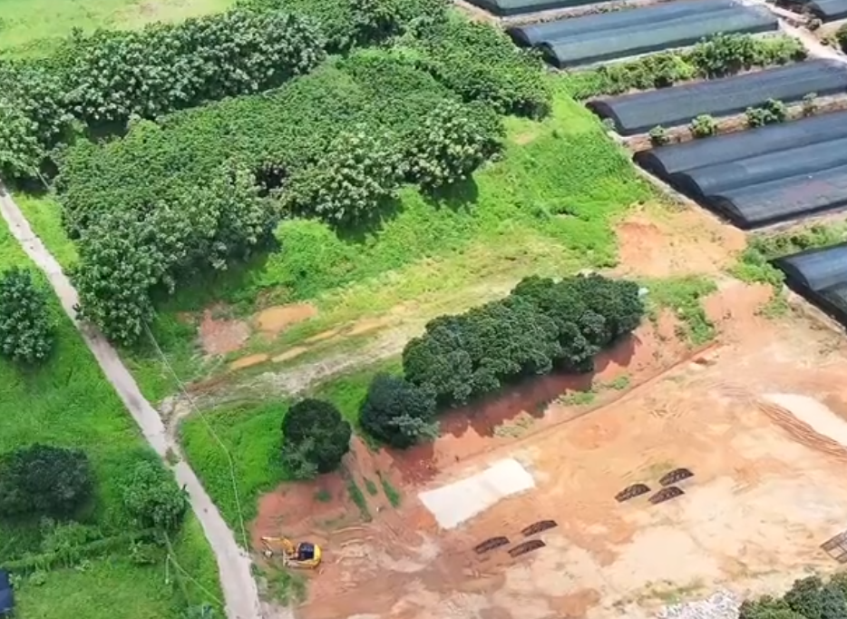
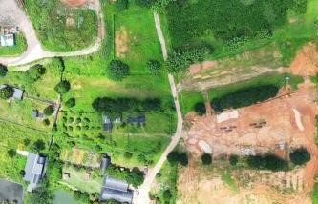
场地费用：3万/天
场地面积：30000㎡越野区域，设有大小驼峰、交叉轴、A字坡等越野科目
供电供水：380V/50kw 方便接水
配套设施：停车位 固定洗手间 露营区

Slide 3
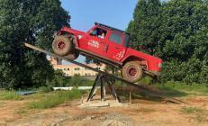
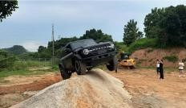
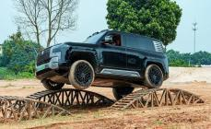
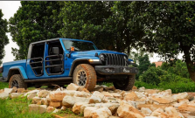
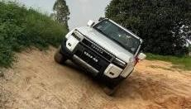
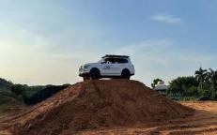
大斜坡
A字坡
交叉轴
乱石路
侧坡
奔驰SUV越野试驾活动

